Slide 1
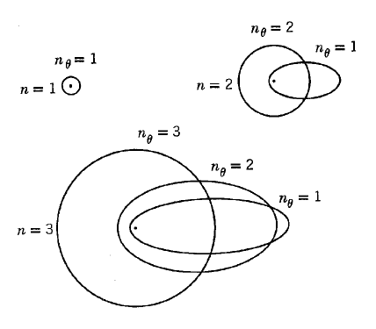
REPASO
Átomo de Bohr-Wilson-Sommerfeld:
Para cada valor del numero cuántico principal hay n diferentes orbitas permitidas, que difieren por el valor del numero cuántico azimutal.
Una de ellas, la que corresponde a n_{θ} = n, es la orbita circular de Bohr y las otras son elípticas.
Todas esas n orbitas tienen el mismo valor de la energía, pues E depende solo del numero cuántico principal. Esta circunstancia se expresa diciendo que el correspondiente nivel de energía esta degenerado.
Para un valor fijo de n, el número cuántico azimutal n_{θ} puede tomar los valores
Orbita circular es n_{θ} = n

Slide 2
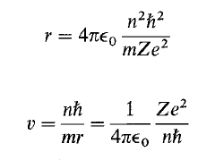
Principio de correspondencia (Bohr)
La teoría cuántica debe concordar con la teoría clásica en el límite en el cual se sabe que la teoría clásica concuerda con el experimento.
Ejercicio 1 de Principio de Correspondencia

Slide 3
Solución ejercicio de principio de correspondencia para frecuencias en el átomo de Bohr
= ν₀k

Slide 4
III-D Problemas del modelo de Bohr.
Teoría semiclásica construida ad hoc para el hidrógeno, falla para explicar los espectros de átomos más complejos (ej. He).
L = nh/2π, pero el estado fundamental del H (como luego veremos) tiene L = 0!
No permite explicar la intensidad de las líneas espectrales
No puede explicar el desdoblamiento de las líneas espectrales al aplicar un campo magnético externo (efecto Zeeman).
No puede explicar el desdoblamiento de las líneas espectrales al aplicar un campo eléctrico externo (efecto Stark).
No puede explicar la ESTRUCTURA FINA de las líneas espectrales:

Slide 5
Correcciones relativistas

Slide 6
Ejercicio Según la teoría de Bohr, ¿cuántas revoluciones dará un electrón en el primer estado excitado (n=2) del hidrógeno si el tiempo de vida en ese estado es 10⁻⁸ s?
Ejercicio 2 de Principio de Correspondencia Un cuerpo de 300 g, unido a un resorte cuya constante de fuerza k es de 3.0 N/m, oscila con una amplitud A de 10 cm. Trate este sistema como un oscilador cuántico y halle: (a) el intervalo de energía entre niveles de energía contiguos y (b) el rango de valores para el número cuántico que describe las oscilaciones.

Slide 7
Ejercicio Determine la constante de Rydberg para el positronio (sistema formado por un electrón y un positrón que giran alrededor de su centro de masa).
Como M = m
= 1.097x10⁷ m⁻¹
Ejercicio Determine las longitudes de onda del hidrógeno que se encuentran en el espectro óptico 3800 A a 7500 A.
Solución: Para Lyman (nf=1) , la λ mayor es 1210 A.
Para Balmer (nf = 2):
la λ menor se obtiene con ni = infinito:
El n mayor de Balmer dentro del espectro visible se obtiene usando λ = 3800 Α:

Slide 8
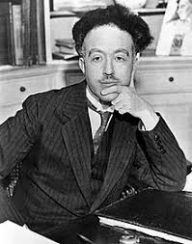
CAPITULO IV:
PROPIEDADES ONDULATORIAS DE LA MATERIA
IV-A. La mecánica ondulatoria de de Broglie y Schrödinger.
http://www.librosmaravillosos.com/lafisicanuevayloscuantos/index.html
CONTENIDO
Introducción
1. La mecánica clásica
2. La física clásica
3. Átomos y corpúsculos
4. La teoría de la relatividad
5. La aparición de los cuantos en la física
6. El átomo de Bohr
7. El principio de correspondencia
8. La mecánica ondulatoria 9. La mecánica cuántica de Heisenberg 10. La interpretación probabilística de la nueva mecánica 11. El “spin” del electrón 12. La mecánica ondulatoria de los sistemas y el principio de Pauli Epílogo
Louis de Broglie 1892-1987
Paris 1937

Slide 9
Dualidad onda-partícula y ondas de De Broglie
Postulado de de Broglie (1923)
La naturaleza ondulatoria de la radiación electromagnética se manifiesta dando lugar a los fenómenos de interferencia y difracción.
Por otro lado, hemos visto que la naturaleza corpuscular de la radiación electromagnética se pone en evidencia cuando se estudia su interacción con la materia en procesos tales como: emisión y absorción, efecto fotoeléctrico, efecto Compton, creación y aniquilación de pares, etc.).
Entonces, con igual derecho, podemos también decir que la radiación electromagnética consta de partículas (los fotones) cuyo movimiento esta determinado por las propiedades de propagación de ciertas ondas que les están asociadas.
Pensando en términos de la segunda alternativa y razonando por analogía, de Broglie se le ocurrió la idea que el movimiento de una partícula, como el electrón, esta gobernado por la propagación de ciertas ondas piloto asociadas
con ella.
De esta manera se completaría la dualidad onda-partícula para todo lo que conocemos en la naturaleza.

Slide 10
Dualidad onda-partícula y ondas de De Broglie
Postulado de de Broglie (1923)

Slide 11
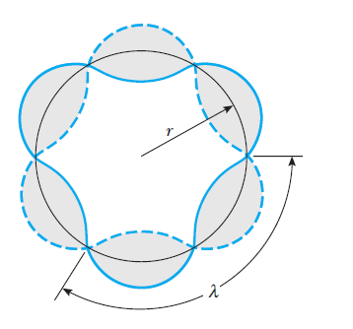
Mencionamos en la clase 8 que íbamos a ver 3 formas de entender la fórmula de cuantización de Bohr:
Cuantización de Sommerfeld
Principio de correspondencia de Bohr
Ondas de materia de de Broglie
Interpretación de L= n h/2π según de Broglie

Slide 12
Ejercicio
Calcule la longitud de onda de de Broglie de una pelota de fútbol de 450 gr moviéndose a una velocidad de 100 km/h.

Slide 13
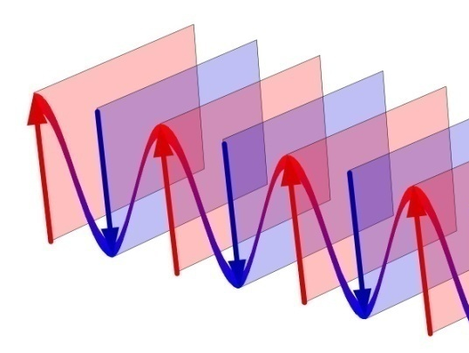
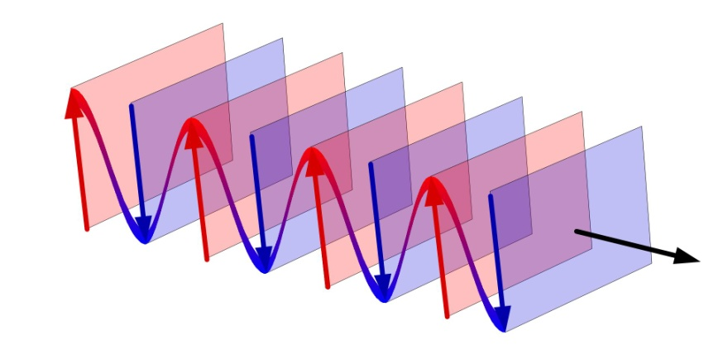
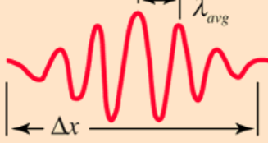
Paquetes de ondas.
Ψ = e ^{i(kx-ωt)}
Estamos usando indistintamente para la frecuencias ν o f
Lo que observó de Broglie es que la onda plana que se extiende por todo el espacio no se parece en nada a una partícula, que se halla localizada en el espacio.
A de Broglie se le ocurrió entonces describir a las partículas por ondas piloto más localizadas, los llamados “paquetes de ondas” :

Slide 14
En primer lugar, para que se puedan presentar interferencia y difracción, las ondas piloto deben cumplir el principio de superposición.
Por lo tanto matemáticamente podemos construir a los paquetes de onda de la forma:
que es una superposición de ondas planas del tipo:
con una distribución espectral dada por la función real A(k′) y fases ϕ(k′), donde
La lección 1 del Análisis de Fourier es que:
La lección 2 del Análisis de Fourier es que:

Slide 15
MATERIAL COMPLEMENTARIO

Slide 16
Soluciones de Ejercicios
Ejercicio
Calcule la longitud de onda de de Broglie de una pelota de fútbol de 450 gr moviéndose a una velocidad de 100 km/h.
100 km/h = 27.8 m/s
p = mv = 0.45×27.8 kgm/s =12.5 kg m/s
λ = h/p =6.63×10⁻³⁴kg m²s⁻¹ /12.5 kg m s⁻¹ = 5.3×10⁻³⁵ m = 5.3×10⁻²⁵ Aº
Ejercicio 1 de Principio de Incertidumbre Si la incertidumbre en el momento de una partícula es igual a la magnitud de su propio momento Δp = p entonces pΔx ≥ ħ i.e. Δx ≥ ħ/p = λ/2π.

